Slide 1

Module « Spécification fonctionnelle et
d’architecture technique »
- Module GPRO-2
Séance : Complément TP
TP T&F spécif
ING1 – promo 2017 – Cursus S2
Restrictions d’utilisation du présent document
Ce document est la propriété NextSteps. Toutes les informations présentées ici sont classées ‘ Personnel ’ et ne peuvent en aucun cas être copiées ou communiquées à aucune tierce partie sans l’accord écrit préalable de NextSteps

Slide 2
L’organisation de la semaine
Notes:
2

Slide 3
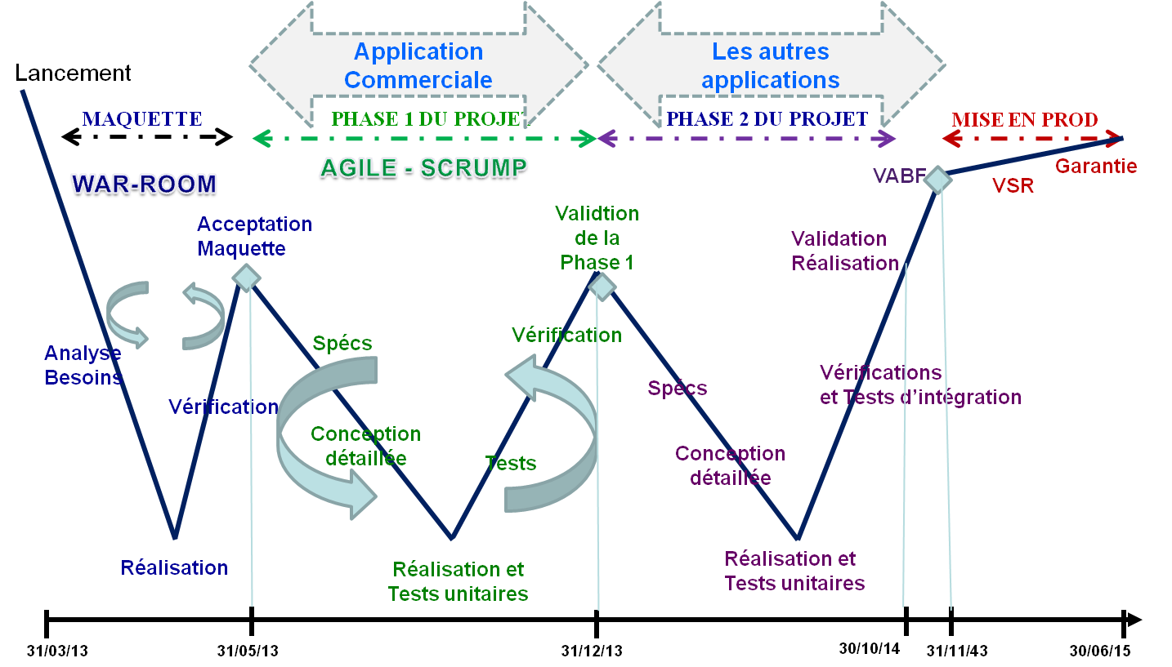
Introduction au TP : T&F spécification
Vous avez gagner l’appel d’offre, le contrat est signé et le projet est démarré.
Vous avez à réaliser la spécification fonctionnelle et le plan de recette pour une partie de la phase 1 du projet T&F .
( rappel
correction)

Slide 4
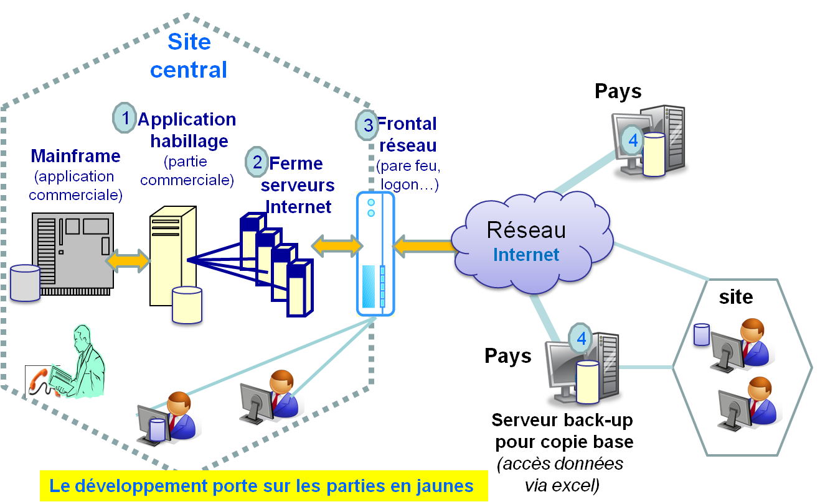
Introduction au TP : T&F spécification
La cible d’architecture retenue pour la nouvelle application est ( rappel correction) :

Slide 5
Notes des réunions de travail
PREMIERE REUNION
Dans l’application commerciale il y a une fonction très importante qui est le suivi des livraisons. Cette fonction s’appel « Suivi d’un colis », à elle seule son développement correspond à celui d’une petite application; elle doit fonctionner en temps réel.
Le besoin du suivi d’un colis s’exprime lorsqu’un collaborateur T&F Cie a reçu une commande d’un client.
La direction a un besoin stratégique* pour créer ce nouveau de service face à la concurrence qui l’offre déjà.
(*) : ( application performante, à fournir ans un délais court )

Slide 6
Notes des réunions de travail
PREMIERE REUNION
L’application suivi de colis commence lorsque une commande est signée.
Les application actuelles génèrent les informations propres à la commande : les références en termes de Code Client, Code Adresse de départ et d’arrivée, Nature du produit à transporter, Type de transports à assurer (poids, volume, fragilité, rapidité, …).
Le but de la fonction suivi de colis est d’offrir une seule vision pour l’interne te pour le client.
En fonction du niveau de service attendu par le client et des possibilités de transports du catalogue de services de T&F Cie, le colis doit pouvoir :
avoir un niveau de service déterminé et connu de tous ( SLO) en interne
être situé dans le temps et dans l’espace durant toute sa prise en charge par le transporteur
le client doit pouvoir situer où est sa commande et si elle est conforme à sa commande

Slide 7
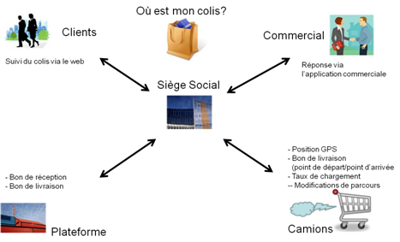
Notes des réunions de travail
PREMIERE REUNION
Le tableau ci-après positionne les lieux et acteurs potentiellement en charge de ce colis

Slide 8
Notes des réunions de travail
PREMIERE REUNION
Le commercial, son activité est de trouver de nouveaux clients et d’accroître le CA de la société: connaître à tout moment et à partir de n’importe quel lieu la situation temporelle et physique d’un colis pour lequel son client a passé commande.
Les responsables commerciaux et des plates-formes logistiques doivent quand à eux connaître les informations relatives aux camions (remplissage, position, etc…).
Les responsables de plates-formes doivent connaître à tout moment le contenu de leur plate-forme afin d’optimiser les m² utilisés
Les clients finaux doivent pouvoir situer leur colis géographiquement et temporellement afin de connaître le plus précisément possible la date de livraison.
Ils doivent aussi saisir une opportunité de transport en passant une nouvelle commande.

Slide 9
Notes des réunions de travail
PREMIERE REUNION
T&F fait parvenir un catalogue de services (réduit pour les besoins du TP) :

Slide 10
Notes des réunions de travail
Les SLO cibles pour les missions, elles sont classées suivant 3 niveaux (tableau mis à jour et fourni par l’application marketing) :
Les types de client : (tableau mis à jour et fourni par l’application vente) :
PREMIERE REUNION
T&F fait parvenir les niveaux de classification de ses services et ses clients
T&F

Slide 11
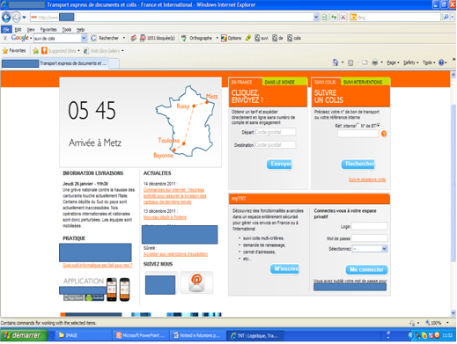
Notes des réunions de travail
DEUXIEME REUNION
T&F Cie affine ses besoins en expliquant que le LOT 1 – MAQUETTE a recueilli l’assentiment des « keys-users » suite à une série de « work-shop ».
La charte graphique
suivante est adoptée.

Slide 12
Notes des réunions de travail
DEUXIEME REUNION
Les droits des utilisateurs sont :
Pour tous les manageurs logistique et vente : lecture et écriture sur une fiche active
le mangement T&F : mode lecture complet
En lecture réduite pour :
les chauffeurs depuis leur camion : ne voit pas les aspects finances et enregistrement
Les clients un écran réduit qui donne uniquement le statu enregistrement + le statu actif de leur demande, soit : chargement , transport, livraison, en facturation + les caractéristiques de leur commande
Le déploiement de l’application se fera :
d’abord par un pilote sur la France
ensuite généralisation à tous les pays
Il faut séparer le déploiement matériel du déploiement logiciel

Slide 13
Notes des réunions de travail
DEUXIEME REUNION
Suivi pour T&F : principe du formulaire de suivi. Les étapes faites sont grisées

Slide 14
Réunion de lancement
Troisième REUNION les conditions de recette
La recette globale est prononcée suite à une réunion spécifique où votre client vérifie que :
Aucune fiche de test en défaut majeur
pas plus de 25% des fiches sont en défaut mineur
Elle est refusée si il y a :
une fiche est en défaut majeur
si plus de 45% des fiches sont en défaut mineur….
Ensuite le client fera une analyse de tous les défauts pour voir s’ils mettent en évidence des risques pour les phases suivantes : le déploiement et l’exploitation
La recette se fera :
Sur 3 mois maximum, avec 5 cycles de recette maximum
Vous aurez à présenter le bilan de votre recette interne
Le client testera des composants matériels : principalement le serveur central et le frontal WEB ( règles de sécurité d’accès)
Notes:
Notes :

Slide 15
Réunion de lancement
Troisième REUNION : les conditions de recette (suite)
Les conditions de recette sont :
Pour un test
Un test est accepté avec un seul défaut mineur
Un test est refusé si un défaut majeur ; après 4 défauts majeurs sur le même test : alerte comité de pilotage
Pour un groupe de test (ou fiches de test)
Un test est accepté si aucune fiche en défaut majeur et si moins de 10% des fiches sont en défaut mineur ou moins de 25% des fiches sont en défaut mineur, mais le comité de pilotage du projet a donné son accord sur les corrections ( risque faible pour le déroulé de la recette )….
Un tes est refusé si une fiche est en défaut majeur ou si plus de 25% des fiches sont en défaut mineur….

Slide 16
Réunion de lancement
Troisième REUNION : les conditions de la recette globale (suite)
Elle est prononcée suite à une réunion spécifique où votre client vérifie que :
Aucune fiche de test en défaut majeur
pas plus de 30% des fiches sont en défaut mineur
Elle est refusée si il y a :
une fiche est en défaut majeur
si plus de 40% des fiches sont en défaut mineur….
Ensuite le client fera une analyse de tous les défauts pour voir s’ils mettent en évidence des risques pour les phases suivantes : le déploiement et l’exploitation
Le support est en local fait par chaque pays. Il y a un seul service desk pour l’assistance utilisateur ( en anglais uniquement), ouvert de 7h à 20h; 7/7j.
NB: La plate-forme d’intégration de votre responsabilité .

Slide 17
Réunion de lancement
Troisième REUNION : les conditions de déploiement et d’exploitation (suite)
Elle est prononcée suite à une réunion spécifique où votre client vérifie que :
Aucune fiche de test en défaut majeur
pas plus de 30% des fiches sont en défaut mineur
Elle est refusée si il y a :
une fiche est en défaut majeur
si plus de 40% des fiches sont en défaut mineur….
Ensuite le client fera une analyse de tous les défauts pour voir s’ils mettent en évidence des risques pour les phases suivantes : le déploiement et l’exploitation
NB: La plate-forme d’intégration de votre responsabilité .

Slide 18
Le livrable du TP T&F
Vous avez à réaliser la spécification fonctionnelle et d’architecture technique de la fonction suivi de colis pour la société T&F dans l’architecture retenue en fin du TP méthode. Il vous manque des informations….
Comme pour le TP ‘spécification générale’ (contexte UPS) vous allez réaliser la spécification pour l’application ‘Suivi d’un colis’; à l’aide des kits 20, 24 pour structurer votre réponse.
Vous vous baserez aussi sur les formations précédentes et les TP1 de janvier dernier
Vous avez à préparer une présentation que vous aurez à faire sur 30 mn
Au début de la présentation, nous vous demanderons comment vous avez organisé votre équipe pour traiter ce TP sur 6 h : prévoir un slide.
Notre aide lors la rédaction de ce TP se limitera à des points précis et non à vous orienter sur les aspects stratégiques du projet.

Slide 19
Livrables du TP
Vous avez à fournir dans un même power-point
La partie spécification fonctionnelle à partir du kit 20 :
Vous traitez tout ou partie des chapitres du kit 20 :
ne traitez pas le chapitre 1 déjà fait lors des ateliers 1
complètement les chapitres : 2 et 3, n’oubliez pas de rappeler les risques techniques du projet
le chapitre 4, où vous développerez :
le logigramme global de l’application,
le logigramme détaillé du login
L’organisation et le contenu détaillée de l’écran du login et de ses champs
Il vous faut fournir toutes les informations au développeur sur la fiche de suivi :
L’organisation de la fiche : les différentes zones et les champs par zone
Comment est décrit le client, la mission, les phases de la mission…
Le sens des couleurs de champs et du texte (par exemple texte en rouge si problème…)
Comment accéder aux détails d’un champ (si toute l’information n’est pas affichée )
Etc .
Notes:
Notes :

Slide 20
Livrables du TP
Vous avez à fournir dans un même power-point (suite )
La partie plan de recette à partir du Kit 24 :
complètement les chapitres 1, 2 et 3
le chapitre 4 sur la partie logiciel :
Principe de l’identification d’une fiche test
La fiche d’anomalie sur un exemple de défaut pour une fiche de test
L’organisation de toutes les fiches pour leur suivi
Le suivi des fiches pendant la recette en fonction des différents niveaux ( sur le principe du montage de la plate-forme d’intégration)
La description détaillée de :
4 fiches HW au choix dans les niveaux
4 fiches application en boite noire…
Nota: Le document ‘doc- fiches’ livré avec les kits vous donne les sources des fiches types du plan de recette, à vous de les adapter au contexte du TP
Notes:
Notes :

Slide 21
Les attendus pour la présentation
L’organisation des passages pour les présentations de jeudi et vendredi.
Tous les étudiants du groupe auront à présenter une partie (au hazard des questions de l’examinateur)
Prévoyez deux PC et vos fichiers en double sur une clé:
une panne PC ou un mauvais fichier
vous coutera -5 points

Slide 22
Les attendus pour les participants
Chaque groupe doit faire parvenir sa réponse (.pptx) par messagerie : (daniel.hervouet@nextsteps.eu et joseph.nvekounou@T-Service-T.com et christian.viallet@gmail.com et didier.visade@gmail.com )
Dernier délais jeudi 13H par mail + sur votre PC et une clé USB pour la présentation.
La 1ere page de chaque document doit comporter le titre du document et les noms explicites des étudiants qui auront la note.
Chaque envoi par messagerie (et la pièce jointe) doit être libellé de la façon suivante
Équipe xx – Thème (*) - Envoi du jj.mm.aa
(*) T&F
Et avec le même libellé pour la pièce jointe

